Slide 1
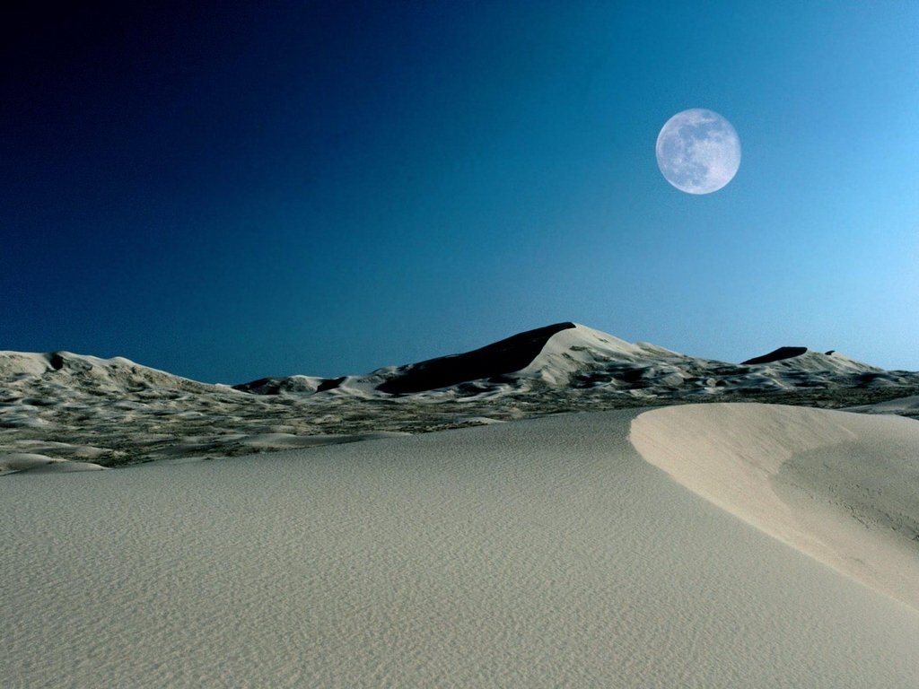
苏教版小学语文第七册
但愿人长久

Slide 2
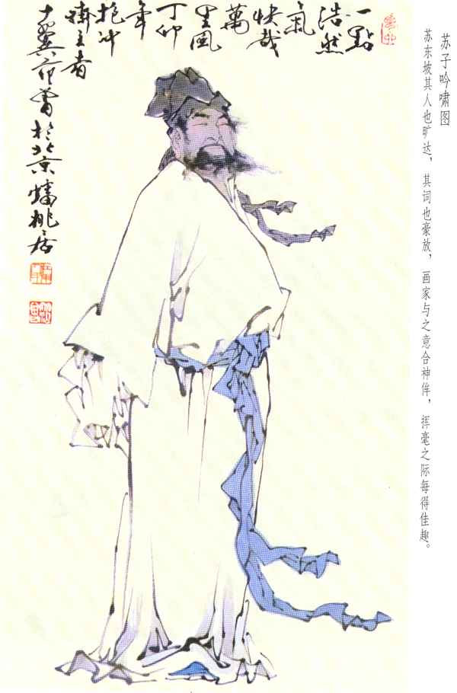

苏轼，字子瞻，号东坡居士，四川眉山人。是北宋杰出的文学家和书画家。与父亲苏洵、弟弟苏辙并称为“三苏”。是“唐宋八大家”之一。
写此词之时，他宦途失意贬官，心情抑郁。这时他的弟弟苏辙正在济南任职，兄弟俩已有七年多没见面了。这年中秋赏月，作者思念弟弟，在醉意朦胧之中写下这首词。

Slide 3
思考：这篇文章写了一件什么事情？
古时候，___________，______思念_____
（什么时间） （谁） (谁)
写下了《水调歌头•明月几有》。

Slide 4
品尝
玩耍
埋怨
睡觉
吟诵
观赏
但愿
宽慰
品尝 玩耍 埋怨 睡觉 吟诵 悲欢离合 屈指算来
观赏 但愿 宽慰 眼睁睁 隐藏 阴晴圆缺 躺在床上
品尝 玩耍 埋怨 睡觉 吟诵 悲欢离合 屈指算来
观赏 但愿 宽慰 眼睁睁 隐藏 阴晴圆缺 躺在床上
隐藏
眼睁睁
悲欢离合
品尝 玩耍 埋怨 睡觉 吟诵 悲欢离合 屈指算来
观赏 但愿 宽慰 眼睁睁 隐藏 阴晴圆缺 躺在床上
屈指算来
阴差阳错

Slide 5
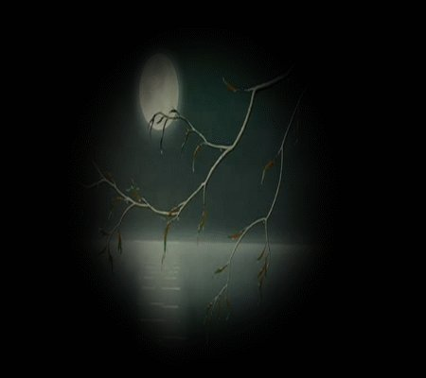
心绪不宁
……
埋怨
手足情深
宽慰

Slide 6
一年一度的中秋节到了。这天夜晚，皓月当空，万里无云。人们都在欢欢喜喜地品尝着瓜果，观赏者明月只有苏轼却在为思念弟弟而心绪不宁。

Slide 7
一年一度的中秋节到了。这天夜晚，皓月当空，万里无云。人们都在欢欢喜喜地品尝着瓜果，观赏着明月。只有苏轼却在为思念弟弟而心绪不宁。

Slide 8
苏轼跟弟弟苏辙手足情深。小时候他们俩一起读书，一起玩耍，整天形影不离。长大以后，他们就各奔东西，很少有见面的机会。如今屈指算来，分别又有七个年头了！

Slide 9
苏轼跟弟弟苏辙手足情深。小时候他们俩一起读书，一起玩耍，整天形影不离。长大以后，他们就各奔东西，很少有见面的机会。如今屈指算来，分别又有七个年头了！

Slide 10
月亮渐渐西沉，透过窗子把银光洒到床前。苏轼躺在床上，怎么也睡不着。他眼睁睁地望着那圆圆的月亮，心里不禁埋怨起来：无情的月亮啊，你为什么偏偏在别人分离的时候变得这么圆，这么亮呢……

Slide 11
月亮渐渐西沉，透过窗子把银光洒到床前。苏轼躺在床上，怎么也睡不着。他眼睁睁地望着那圆圆的月亮，心里不禁埋怨起来：无情的月亮啊，你为什么偏偏在别人分离的时候变得这么圆，这么亮呢……

Slide 12
月亮 ，透过窗子 。苏轼躺在床上， 。他 望着 ，心里 ：无情的月亮啊，你为什么 变得这么圆这么亮呢？……

Slide 13
他转念又想：世上本来就是有悲也有欢、有离也有合的，就像天上的月儿有隐也有现、有圆也有缺一样，哪里会十全十美呢！但愿美好的感情长留人们心间，虽然远隔千里，也能共同拥有这一轮明月！

Slide 14
他转念又想：世上本来就是有悲也有欢、有离也有合的，就像天上的月儿有隐也有现、有圆也有缺一样，哪里会十全十美呢！但愿美好的感情长留人们心间，虽然远隔千里，也能共同拥有这一轮明月！

Slide 15
他转念又想： ，就像天上的月儿 一样，哪里会十全十美呢！但愿 ， ，也能 。

Slide 16
想到这儿，他的心里似乎换位了许多，白低声吟诵起来：
……
人有悲欢离合
月有阴晴圆缺
此事古难全
但愿人长久
千里共婵娟

Slide 17
月亮 ，透过窗子 。苏轼躺在床上， 。他 望着 ，心里 ：无情的月亮啊，你为什么 变得这么圆这么亮呢？……
他转念又想： ，就像天上的月儿 一样，哪里会十全十美呢！但愿 ， ，也能 。
想到这儿，他的心里 ，便 ：………… ， ， 。 ， ！
《但愿人长久》的作者是 朝诗人 。

Slide 18
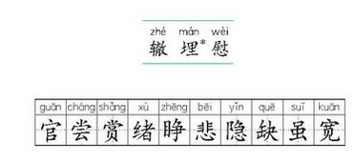

Slide 19
月亮 ，透过窗子 。苏轼躺在床上， 。他 望着 ，心里 ：无情的月亮啊，你为什么 变得这么圆这么亮呢？……他转念又想： ，就像天上的月儿 一样，哪里会十全十美呢！但
愿 ， ， !想到这儿，他的心里 ，便 ：………… ， ， 。 ， ！
《但愿人长久》这首词的作者是 朝诗人 。

Slide 20
苏轼埋怨月亮是因为它在（ ）时候变得这么（ ）、这么（ ）；但他想到世上本来就是（ ），就像天上的月儿（ ）一样，他祝愿（ ）常留人们心间，这样虽然（ ），但也能拥有着（ ）。
分离
圆
亮
有悲也有欢、有离也有合的
有隐也有现、有圆也有缺
美好的感情
远隔千里
一轮明月

Slide 21

水调歌头
明月几时有？把酒问青天。不知天上宫阙，今夕是何年。我欲乘风归去，又恐琼楼玉宇，高处不胜寒。起舞弄清影，何似在人间。
转朱阁，低绮户，照无眠。不应有恨，何事偏向别时圆？人有悲欢离合，月有阴晴圆缺，此事古难全。但愿人长久，千里共婵娟。

Slide 22
类似怀乡，思亲，送别的佳句
遥知兄弟登高处， 遍插茱萸少一人。
海内存知己，天涯若比邻 。
劝君更尽一杯酒，西出阳关无故人。
春风又绿江南岸，明月何时照我还。

